Slide 1
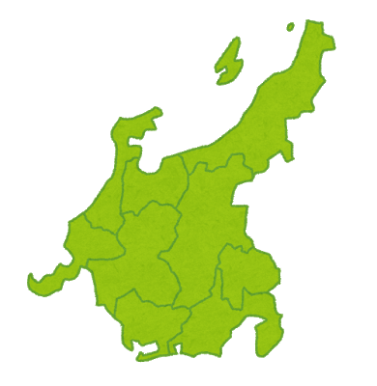
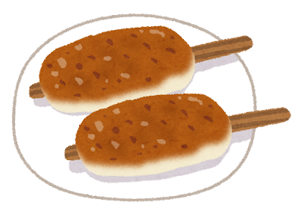
都道府県庁所在地 教 科 ：社会 学 年 ：小学４年生
中部地方編
各県の絵や名前を見て
県庁がある都市名を答えましょう。
所在地の都市は各県が条例で定めたものによる。

Slide 2
県庁所在地 を答えましょう。
けんちょうしょざいちをこたえましょう。

Slide 3
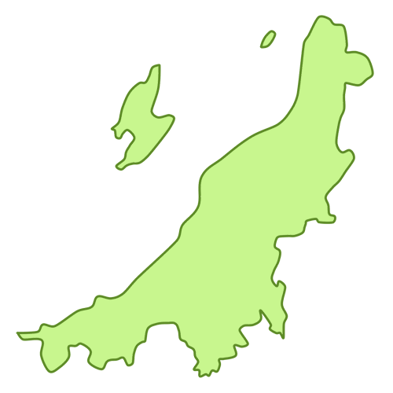
新潟県（にいがたけん）
新潟市（にいがたし）

Slide 4
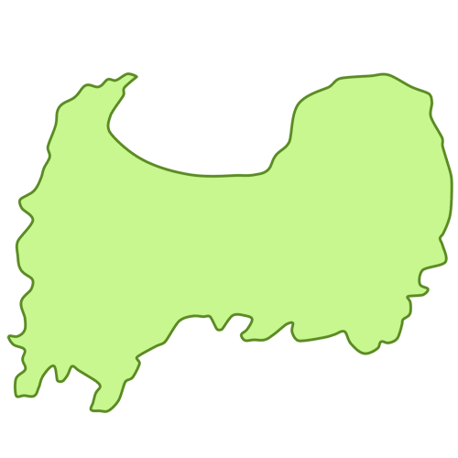
富山県（とやまけん）
富山市（とやまし）

Slide 5
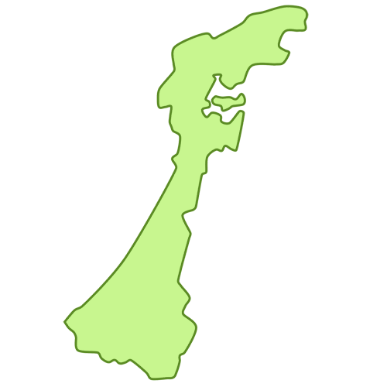
石川県（いしかわけん）
金沢市（かなざわし）

Slide 6
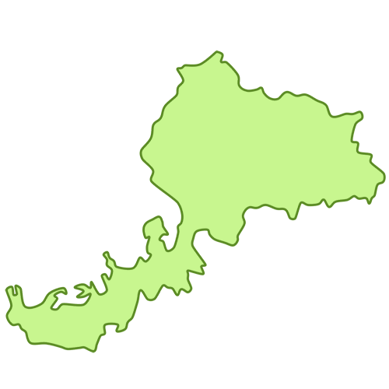
福井県（ふくいけん）
福井市（ふくいし）

Slide 7
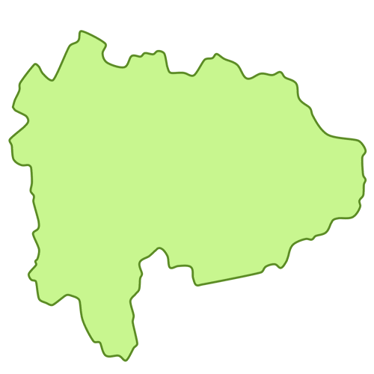
山梨県（やまなしけん）
甲府市（こうふし）

Slide 8
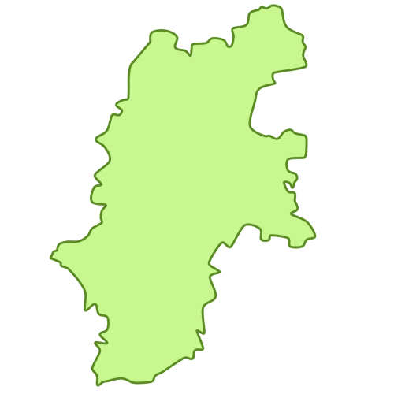
長野県（ながのけん）
長野市（ながのし）

Slide 9
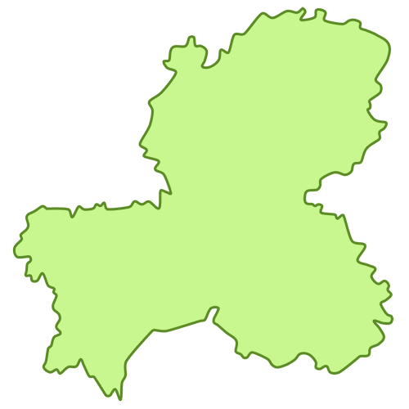
岐阜県（ぎふけん）
岐阜市（ぎふし）

Slide 10
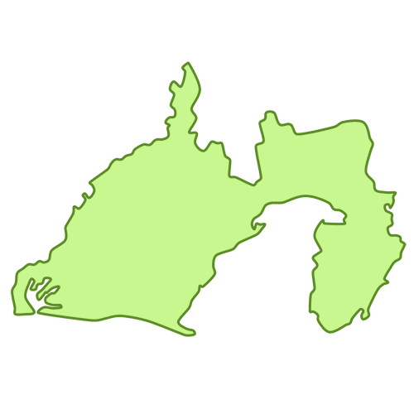
静岡県（しずおかけん）
静岡市（しずおかし）

Slide 11
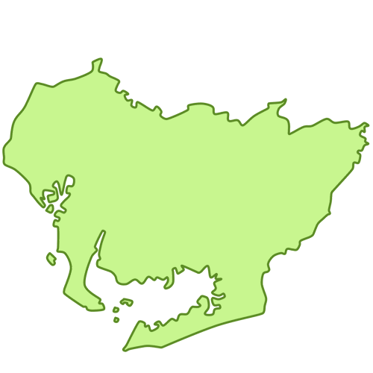
愛知県（あいちけん）
名古屋市（なごやし）

